Slide 1



Auftakt-Workshop
„Ergebnisse aus Vergleichsarbeiten (VERA) produktiv nutzen:
Ein Blended-Learning-Angebot zur datengestützten Unterrichtsentwicklung“

Slide 2
Dieser Kurs
Leitfrage: Wie geht es nach Erhalt der klassenbezogenen Ergebnisrückmeldung weiter?
→ Erwerb von grundlegenden Handlungskompetenzen im Umgang mit VERA-Ergebnissen für die Umsetzung allein oder in der Fachgruppe

Slide 3




Was machen wir heute?
Begrüßung und Kennenlernen (10 Min.)
Übung: Thematische Einführung (20 Min.)
Aufbau und Struktur der Fortbildung (30 Min.)
Technische Bedienung und Navigation (20 Min.)
Übung: Tutorial (20 Min.)
Übung: Wenn-Dann-Pläne (20 Min.)

Slide 4
Begrüßung und Kennenlernen

Slide 5

Schön, Sie kennenzulernen!
Besuchen Sie menti.com und geben Sie den Code [...] ein.
[ggf. QR-Code]

Slide 6
Thematische Einführung

Slide 7

Thematische Einführung
In einigen Ländern:
Lernstandserhebung / Kompetenztest / KERMIT
Platzhalter für beispielhafte VERA-Ergebnisrückmeldung
VERA-3/8 sind schriftliche Tests, die flächendeckend in der 3. und 8. Jahrgangsstufe durchgeführt werden.
VERA-3 Ergebnisrückmeldung aus Bayern als Beispiel

Slide 8
Thematische Einführung
Kultusministerkonferenz (2016, S. 13):
„Die zentrale Funktion liegt in der Unterstützung der Unterrichts- und Schulentwicklung jeder einzelnen Schule durch eine an den Bildungsstandards orientierte Rückmeldung als Standortbestimmung mit Bezug zu den Landesergebnissen.“
→ Datengestützte Unterrichtsentwicklung
Hier setzt die Fortbildung an: Wie geht es nach Erhalt der klassenbezogenen Ergebnisrückmeldung weiter?
Wichtig: VERA ist nur ein Baustein für die Weiterentwicklung von Schule und Unterricht.

Slide 9

Thematische Einführung

Slide 10
Thematische Einführung
Datengestützte Unterrichtsentwicklung – lohnt sich das?
Wirksame Unterstützung der Kompetenzentwicklung von Schülerinnen und Schülern (Van Kuijk et al., 2016; Van Geel et al., 2016; Visscher, 2021)
Leistungsschwächere Schülerinnen und Schüler sowie Schulen mit einem hohen Anteil an sozial benachteiligten Schülerinnen und Schülern profitieren besonders. (Staman et al., 2017; Van Geel et al., 2016)

Slide 11
Thematische Einführung
... Und was ist mit VERA?
Vor etwa 20 Jahren als „Umbruch“ geplant: Outputorientierung
Ziel: Verankerung im professionellen Handeln von Lehrkräften
Aber: Dieser Prozess wurde nicht hinreichend begleitet.

Slide 12
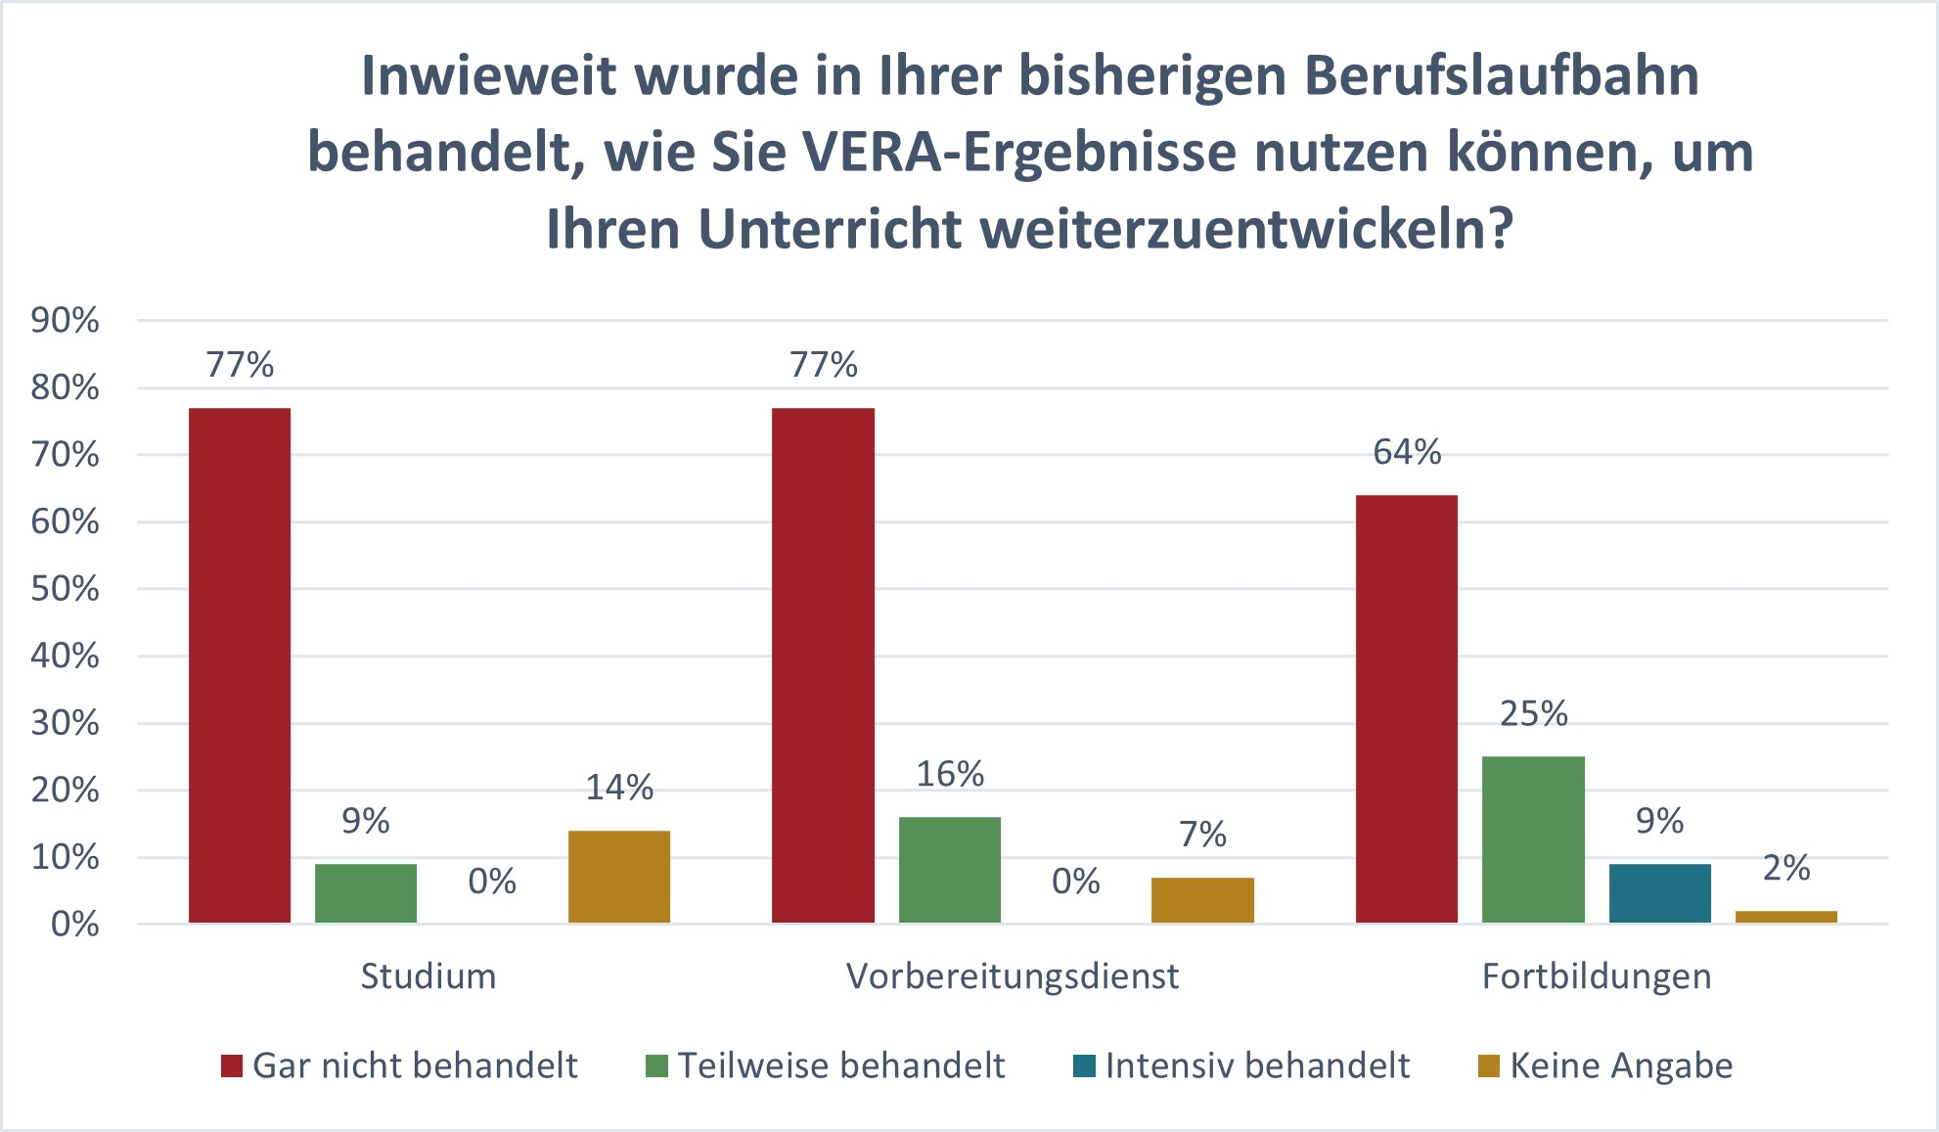
Thematische Einführung
Hier Ergebnisse aus Prä-Befragung der Veranstaltung einfügen!

Slide 13

Übung: Thematische Einführung
Ziel
Ergebnisse aus Vergleichsarbeiten „produktiv“ nutzen“…?!
Notieren Sie: Woran würden Sie merken, dass Sie am „Ziel“ sind, d.h. dass Sie VERA-3/8 „produktiv“ für Ihren Unterricht nutzen?
3 Min.
Start

Slide 14
Übung: Thematische Einführung
Ziel
Ergebnisse aus Vergleichsarbeiten „produktiv“ nutzen“…?!
Notieren Sie: Woran würden Sie merken, dass Sie am „Ziel“ sind, d.h. dass Sie VERA-3/8 „produktiv“ für Ihren Unterricht nutzen?
Wo auf diesem Weg befinden Sie sich? Was hat Ihnen bislang geholfen, um VERA-Ergebnisse produktiv für Ihren Unterricht zu nutzen?
Start

Slide 15
Aufbau und Struktur der Fortbildung

Slide 16


Ablauf des Moduls
Woche 1 | Auftakt-Workshop (online, 120 Min; Einführung und Organisation)
 | E-Learning-Einheit 1 (60 Min.; Grundlagen von VERA)
 | E-Learning-Einheit 2 (60 Min.; Einführung in die datengestützte Unterrichtsentwicklung)
 | E-Learning-Einheit 3 (60 Min.; Maßnahmen planen und evaluieren)
Woche 4 | Abschluss-Workshop (online, 150 Min.; Austausch und Praxiserfahrungen)

Slide 17

Ablauf des Moduls
Woche 1 | Auftakt-Workshop (online, 120 Min; Einführung und Organisation)
 | E-Learning-Einheit 1 (60 Min.; Grundlagen von VERA)
 | E-Learning-Einheit 2 (60 Min.; Einführung in die datengestützte Unterrichtsentwicklung)
 | E-Learning-Einheit 3 (60 Min.; Maßnahmen planen und evaluieren)
Woche 4 | Abschluss-Workshop (online, 150 Min.; Austausch und Praxiserfahrungen)

Slide 18

Ablauf des Moduls
Woche 1 | Auftakt-Workshop (online, 120 Min; Einführung und Organisation)
 | E-Learning-Einheit 1 (60 Min.; Grundlagen von VERA)
 | E-Learning-Einheit 2 (60 Min.; Einführung in die datengestützte Unterrichtsentwicklung)
 | E-Learning-Einheit 3 (60 Min.; Maßnahmen planen und evaluieren)
Woche 4 | Abschluss-Workshop (online, 150 Min.; Austausch und Praxiserfahrungen)

Slide 19
Ablauf des Moduls
Woche 1 | Auftakt-Workshop (online, 120 Min; Einführung und Organisation)
 | E-Learning-Einheit 1 (60 Min.; Grundlagen von VERA)
 | E-Learning-Einheit 2 (60 Min.; Einführung in die datengestützte Unterrichtsentwicklung)
 | E-Learning-Einheit 3 (60 Min.; Maßnahmen planen und evaluieren)
Woche 4 | Abschluss-Workshop (online, 150 Min.; Austausch und Praxiserfahrungen)

Slide 20
Ablauf des Moduls
[Datum] | Auftakt-Workshop (online, 120 Min; Einführung und Organisation)
 | E-Learning-Einheit 1 (60 Min.; Grundlagen von VERA)
 | E-Learning-Einheit 2 (60 Min.; Einführung in die datengestützte Unterrichtsentwicklung)
 | E-Learning-Einheit 3 (60 Min.; Maßnahmen planen und evaluieren)
[Datum] | Abschluss-Workshop (online, 150 Min.; Austausch und Praxiserfahrungen)
Verfügbar ab:
[...]
Verfügbar ab: [...]
Verfügbar ab: [...]

Slide 21

E-Learning-Einheit 1 „Grundlagen von VERA“
Verfügbar ab:
[...]
1.1. Ziele, Funktionen und Hintergründe von VERA
1.2. Unterstützende Strukturen etablieren
1.3. VERA lesen lernen – Kompetenzstufen, Lösungshäufigkeiten, Vergleichsperspektiven
Ab heute online im Materialordner
Bearbeitung bis zum [...] vorgesehen

Slide 22
E-Learning-Einheit 2 „Einführung in die datengestützte Unterrichtsentwicklung“
Verfügbar ab:
[...]
2.1. Vielfalt schulischer Daten & Datennutzungszyklus
2.2. „Allein mit VERA starten“ – Ansätze für eine systematische Ergebnisrezeption und –reflexion
2.3. „Gemeinsam mit VERA starten“ – Ansätze für die kollegiale Fallberatung
Ab [...] online im Materialordner
Bearbeitung bis zum [...] vorgesehen

Slide 23
E-Learning-Einheit 3 „Maßnahmen planen und evaluieren“
Verfügbar ab:
[...]
3.1. Ziele setzen und Maßnahmen planen
3.2. Strategien zur Verbesserung der Unterrichtsqualität
3.3. Methodenkoffer – Maßnahmen evaluieren
Ab [...] online im Materialordner
Bearbeitung bis zum [...] vorgesehen

Slide 24

Begleiten Sie das Kollegium der Bergschule!
Viola
Gustav
Katrin
Max
Fynn
Veronica
Robert
Helga
Ramona
© Illustration: Patrick Hawlitschek 2025 – alle Rechte vorbehalten. Nutzung nur im Rahmen dieses Materials erlaubt.

Slide 25
Welche Materialien gibt es?
Foliensatz Auftakt-Veranstaltung
E-Learning-Einheit 1-3
Lernfortschrittsdokumentation 1-3
Weiteres Begleitmaterial
Foliensatz Abschluss-Veranstaltung

Slide 26

Welche Materialien gibt es?
Foliensatz Auftakt-Veranstaltung
E-Learning-Einheit 1-3
Lernfortschrittsdokumentation 1-3
Weiteres Begleitmaterial
Foliensatz Abschluss-Veranstaltung

Slide 27
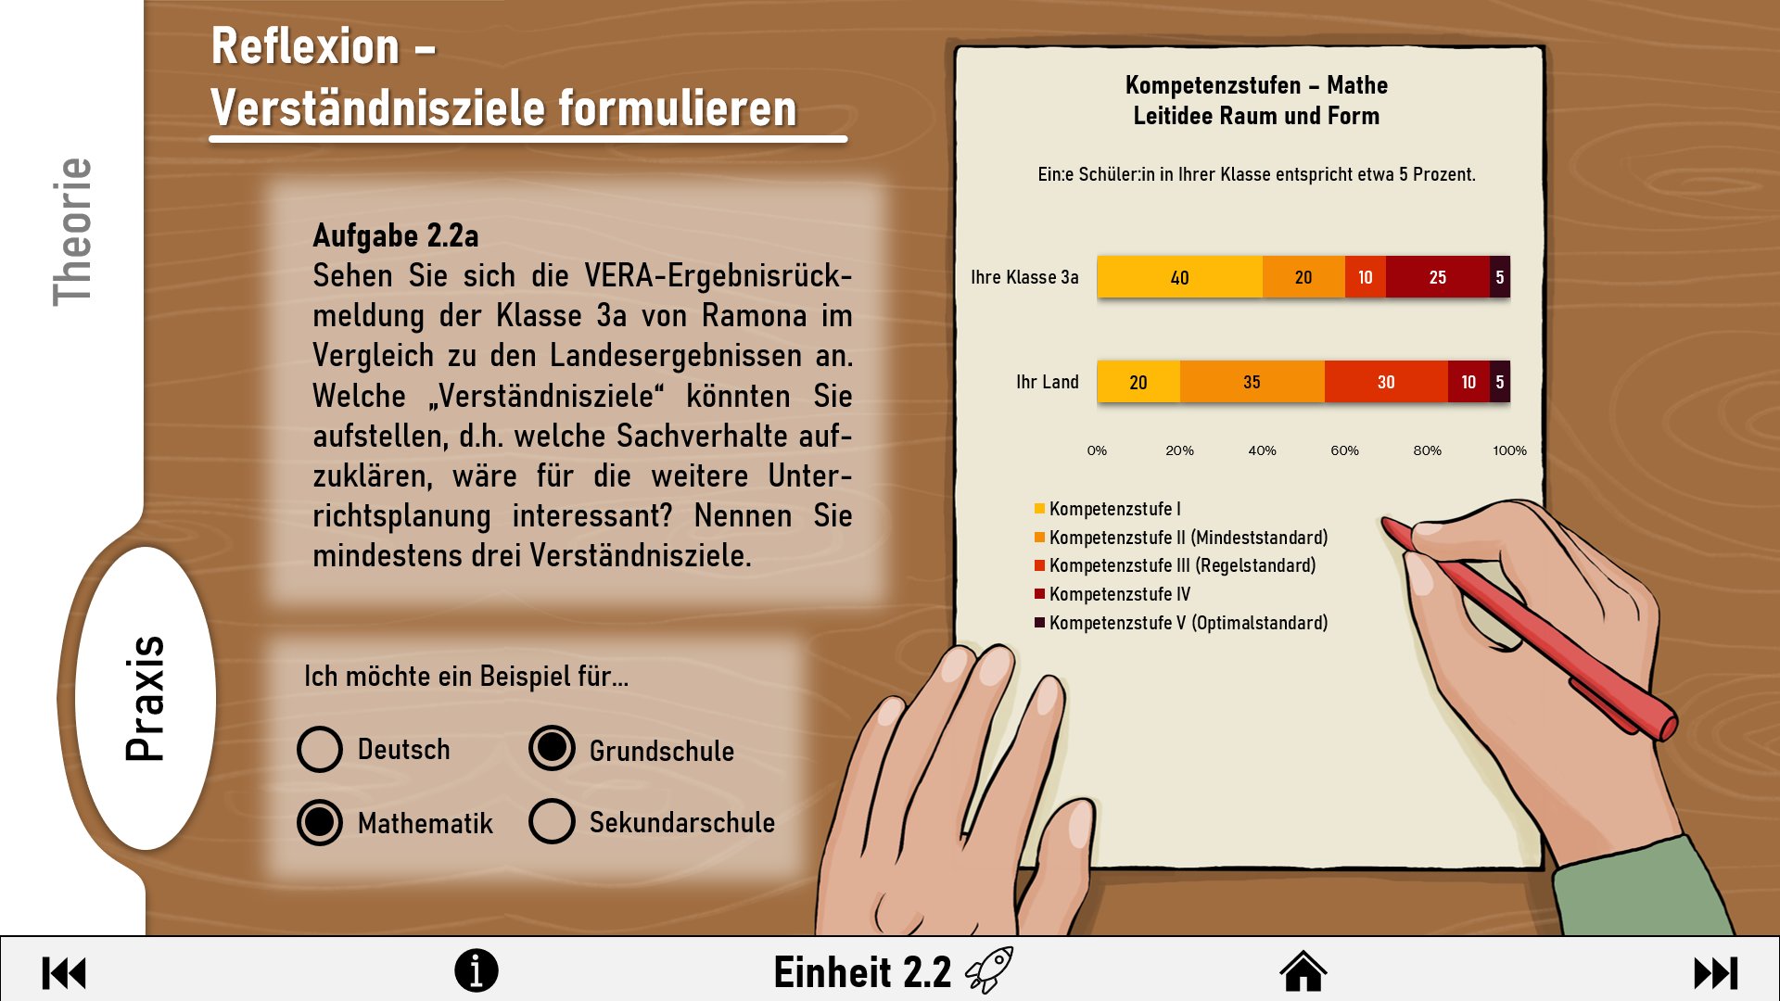
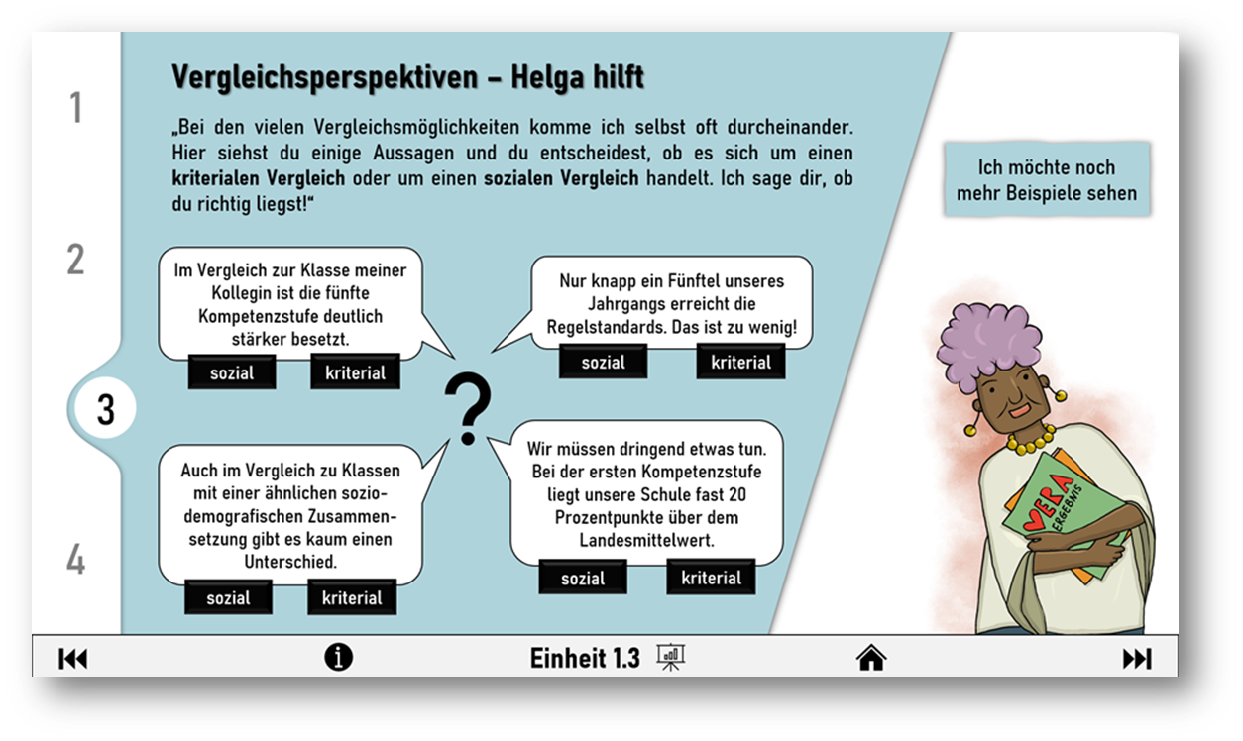
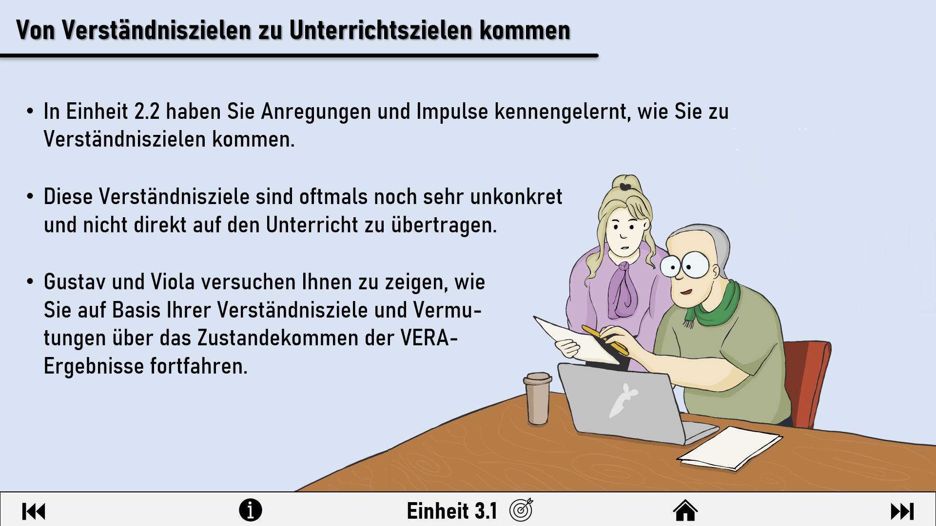
Welche Materialien gibt es?
Foliensatz Auftakt-Veranstaltung
E-Learning-Einheit 1-3
Lernfortschrittsdokumentation 1-3
Weiteres Begleitmaterial
Foliensatz Abschluss-Veranstaltung

Slide 28

Welche Materialien gibt es?
Foliensatz Auftakt-Veranstaltung
E-Learning-Einheit 1-3
Lernfortschrittsdokumentation 1-3
Weiteres Begleitmaterial
Foliensatz Abschluss-Veranstaltung

Slide 29
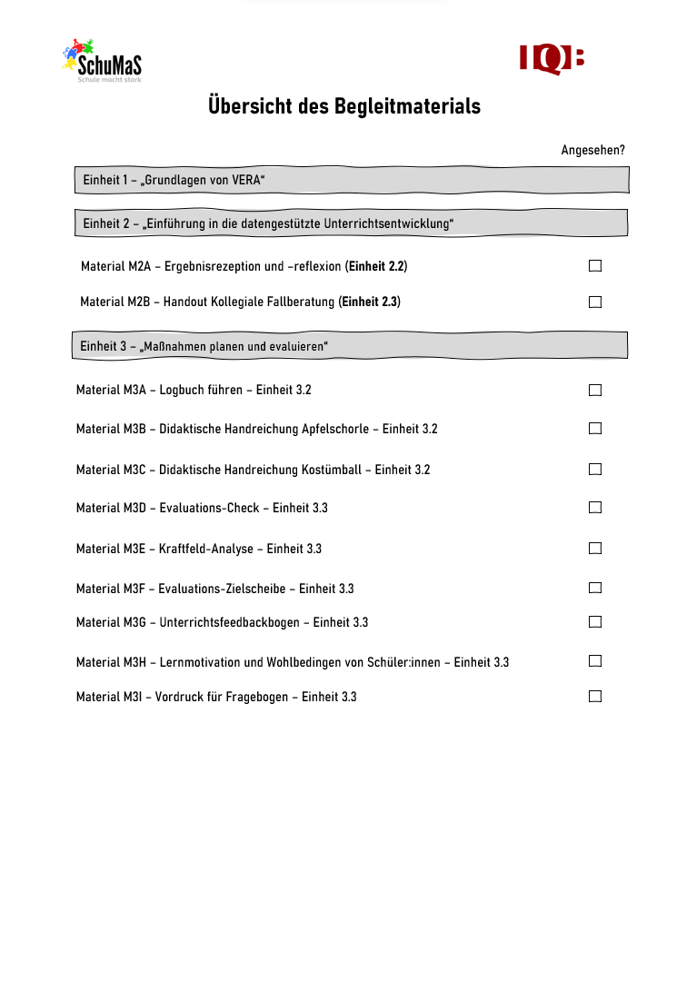
Welche Materialien gibt es?
Foliensatz Auftakt-Veranstaltung
E-Learning-Einheit 1-3
Lernfortschrittsdokumentation 1-3
Weiteres Begleitmaterial
Foliensatz Abschluss-Veranstaltung

Slide 30
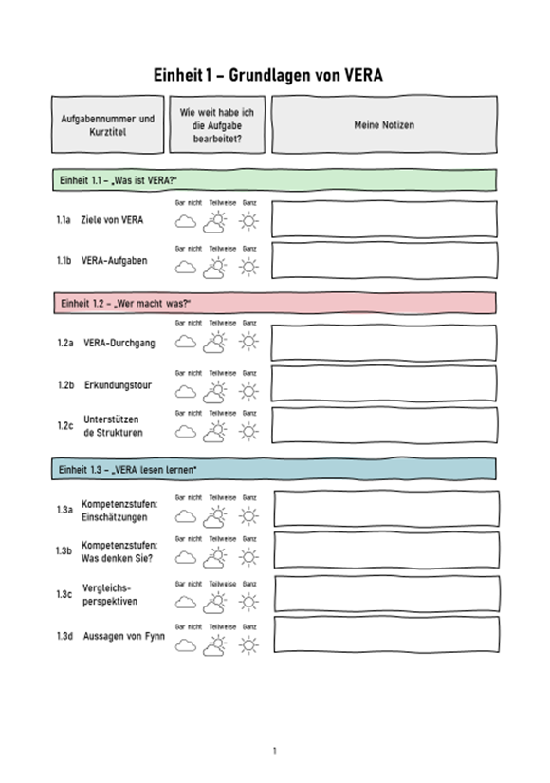
Welche Materialien gibt es?
Foliensatz Auftakt-Veranstaltung
E-Learning-Einheit 1-3
Lernfortschrittsdokumentation 1-3
Weiteres Begleitmaterial
Foliensatz Abschluss-Veranstaltung

Slide 31
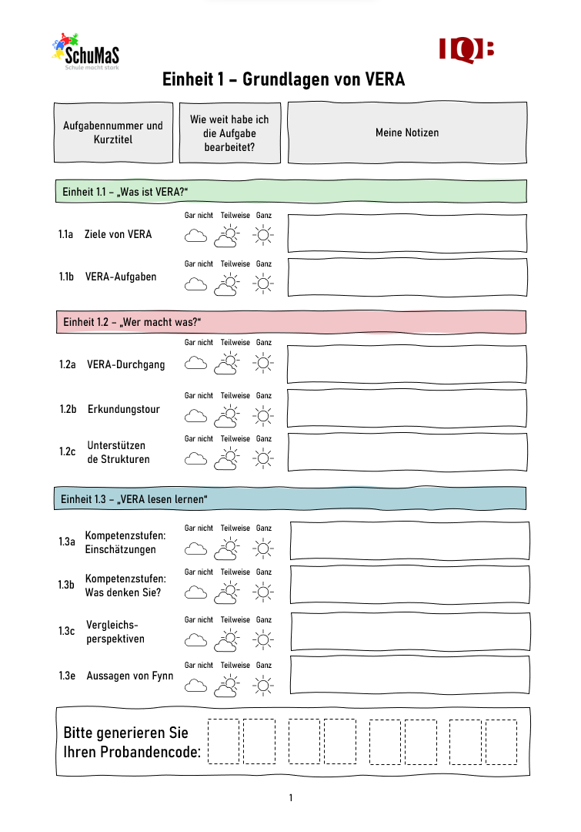
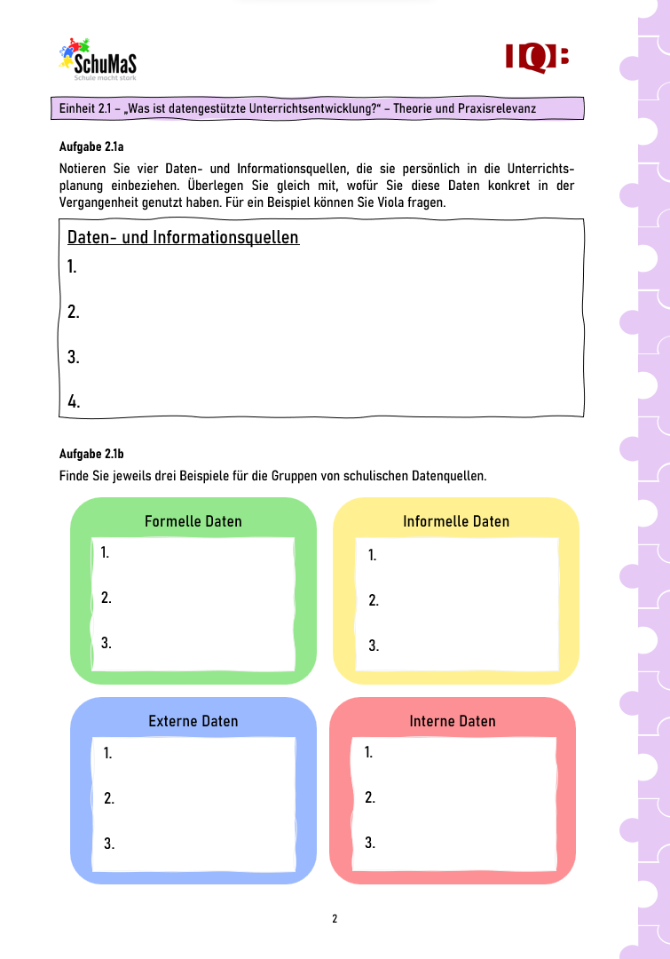
Welche Materialien gibt es?
Foliensatz Auftakt-Veranstaltung
E-Learning-Einheit 1-3
Lernfortschrittsdokumentation 1-3
Weiteres Begleitmaterial
Foliensatz Abschluss-Veranstaltung

Slide 32
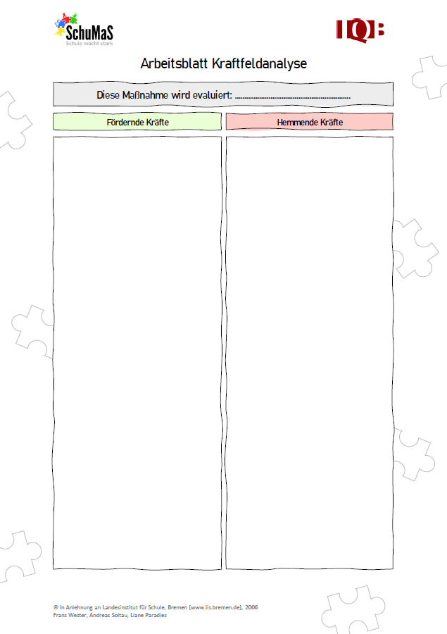
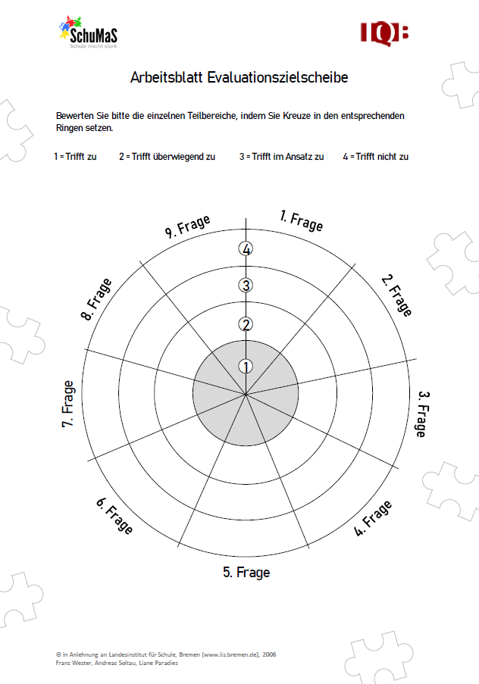
Welche Materialien gibt es?
Foliensatz Auftakt-Veranstaltung
E-Learning-Einheit 1-3
Lernfortschrittsdokumentation 1-3
Weiteres Begleitmaterial
Foliensatz Abschluss-Veranstaltung
Notes:
Abbildungen erneuern?

Slide 33

Welche Materialien gibt es?
Foliensatz Auftakt-Veranstaltung
E-Learning-Einheit 1-3
Lernfortschrittsdokumentation 1-3
Weiteres Begleitmaterial
Foliensatz Abschluss-Veranstaltung
Notes:
Abbildung erneuern?

Slide 34
Wo finde ich die Materialien?
[ggf. Abbildung/ Screenshot des zur Verfügung gestellten Materialordners]
Link zum Materialordner:

Slide 35
Technische Bedienung und Navigation

Slide 36
Wie funktionieren die E-Learning-Einheiten?
Sie laden sich aus dem Materialordner die aktuelle E-Learning-Einheit herunter. Danach funktionieren alle Dateien ohne aktive Internetverbindung.
Sie starten die Datei mit MS-Office PowerPoint, wechseln in den Vollbildmodus und navigieren nur noch mit dem Mauszeiger.
Hinweise:
Legen Sie Ihre Lernfortschrittsdokumentation zur Aufgabenbearbeitung bereit.
Verlassen Sie die Einheit über das Kreuz in der oberen rechten Ecke. Wichtig: Ihr Fortschritt nicht gespeichert.
Notes:
Ist das noch so (speichern?) ja

Slide 37
Wie funktionieren die E-Learning-Einheiten?

Slide 38
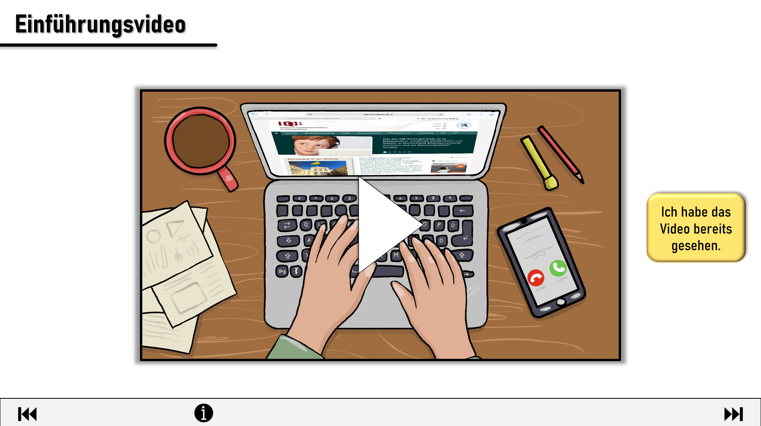

Navigation: Einführungsvideos
Einfach mit einem Klick auf „Play“ starten.
Es wird ein fiktives Szenario dargestellt, das Sie persönlich einbezieht!

Slide 39
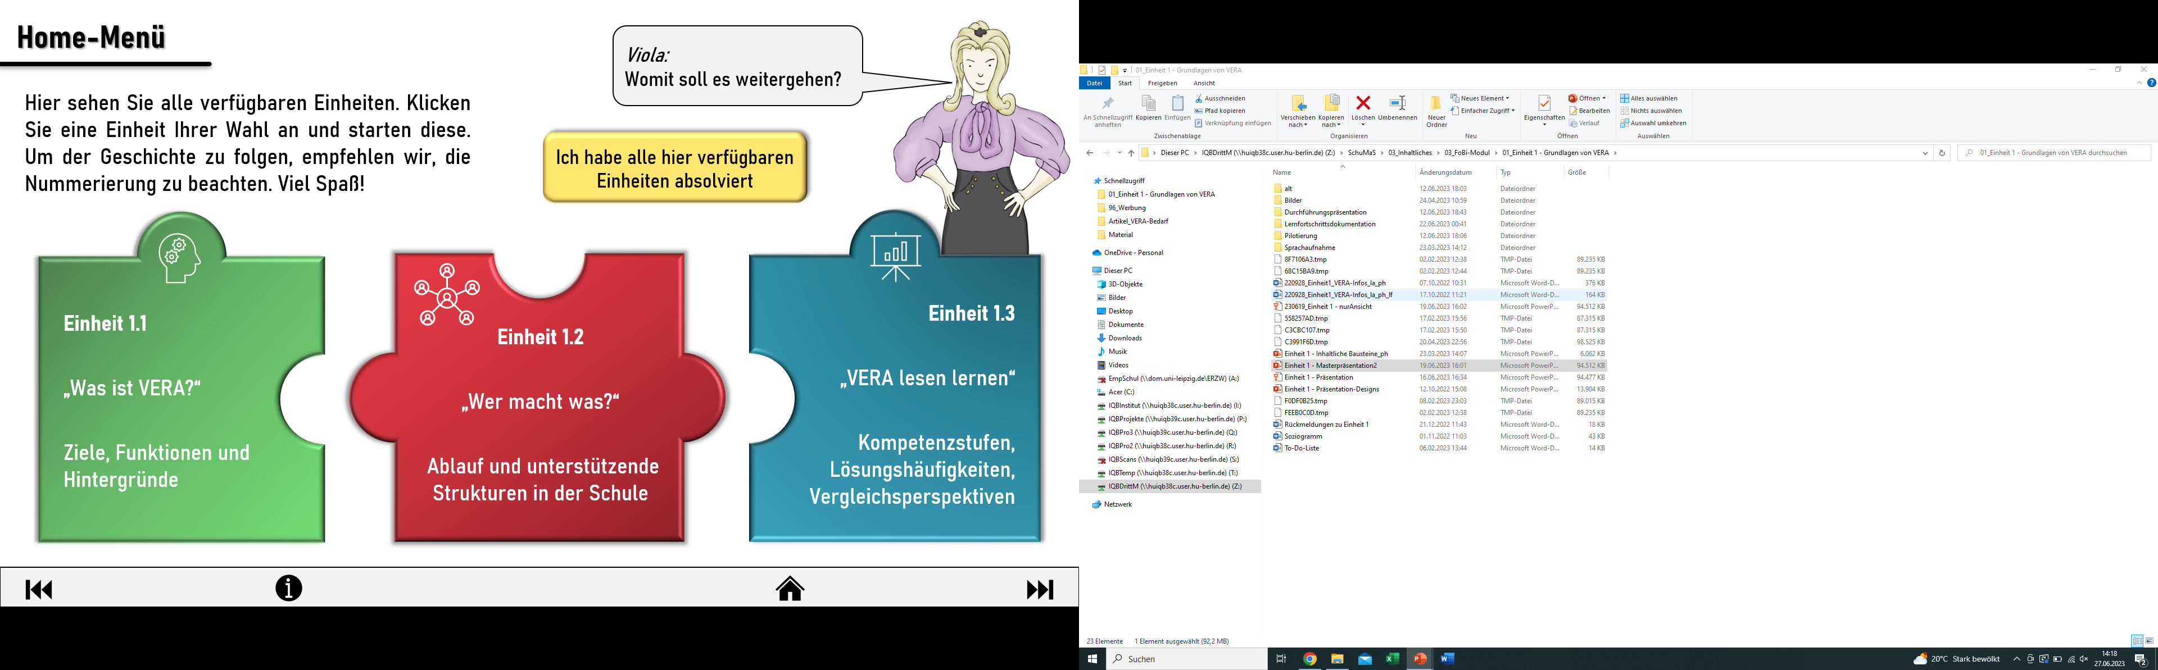
Navigation: Das Home-Menü
Auswahlmenü für die Unterkapitel

Slide 40
Navigation: Das Home-Menü
Auswahlmenü für die Unterkapitel

Slide 41
Navigation: Das Home-Menü
Auswahlmenü für die Unterkapitel

Slide 42
Navigation: Das Home-Menü
Auswahlmenü für die Unterkapitel

Slide 43
Navigation: Das Home-Menü
Auswahlmenü für die Unterkapitel

Slide 44


Navigation: Das Home-Menü
Auswahlmenü für die Unterkapitel

Slide 45
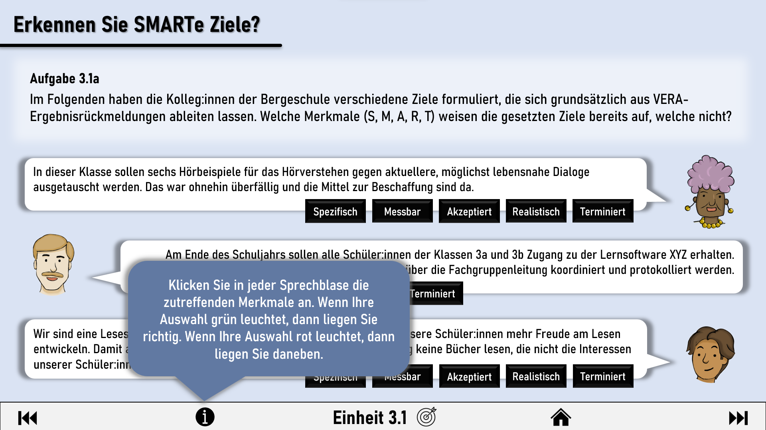

Navigation: Untere Leiste
Hiermit kommen Sie vor und zurück. Aber Achtung: Oftmals verbirgt sich auf einer Seite noch viel Information!
Wenn Sie Hilfe benötigen, dann klicken Sie den Info-Button (i)!
Notes:
Das i auch Umkreisen? Aktualisieren mit X in der Ecke oben rechts? Ja
Bild austauschen durch aktuelle Version

Slide 46
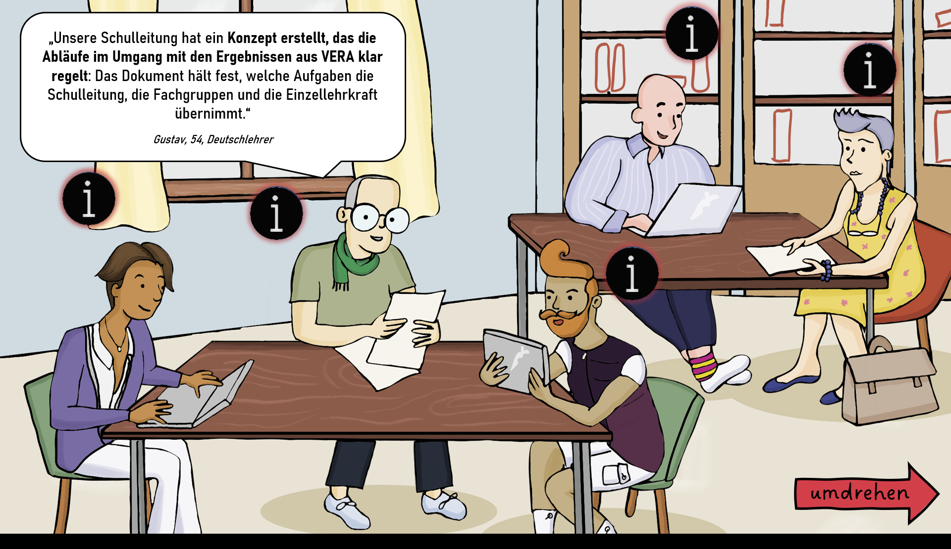
Navigation: Erkundungstouren
Eine gesonderte Erklärung gibt es im Vorfeld jeder Erkundungstour.

Slide 47
Navigation: Erkundungstouren
Eine gesonderte Erklärung gibt es im Vorfeld jeder Erkundungstour.

Slide 48
Navigation: Erkundungstouren
Eine gesonderte Erklärung gibt es im Vorfeld jeder Erkundungstour.

Slide 49
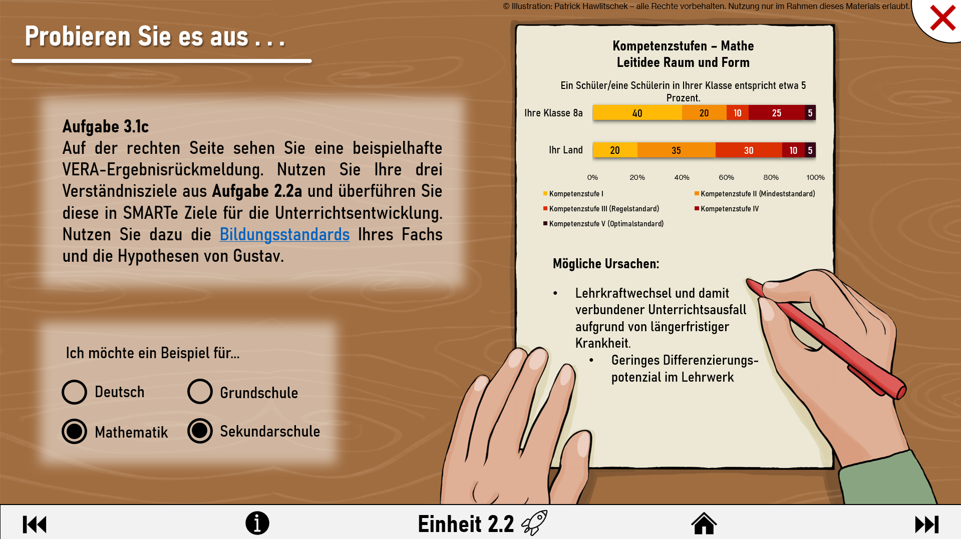
Navigation: Personalisierung
Wählen Sie aus, für welche Fächer und Schulstufe Sie Beispiele und Aufgaben sehen möchten.

Slide 50
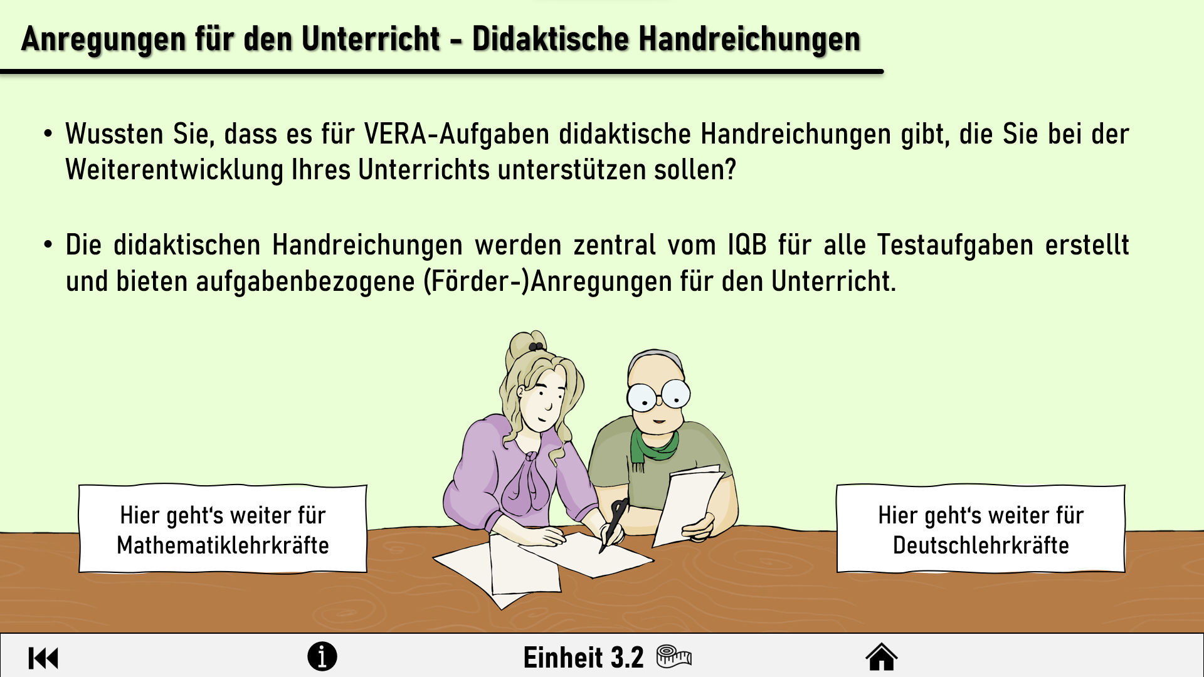
Navigation: Personalisierung
Wählen Sie aus, für welche Fächer und Schulstufe Sie Beispiele und Aufgaben sehen möchten.

Slide 51
Übung:
Tutorial (20 Min.)

Slide 52


Technische Hilfe und Unterstützung
Technische Beratung
  E-Mail:
  Telefon:
Offene Sprechstunde

Slide 53
Übung:
Wenn-Dann-Pläne

Slide 54
Übung: Wenn-Dann-Pläne
Stellen Sie sich konkrete Situationen vor, die Sie davon abhalten, die E-Learning Einheiten wöchentlich zu bearbeiten.
In Anlehnung an Janson & Dickhäuser (2019)

Slide 55

Übung: Wenn-Dann-Pläne
Keine Energie:
„Ich habe mir vorgenom-men, abends die Einheit zu bearbeiten, aber bin dann doch so platt, dass ich mich lieber
ausruhe.“
Stellen Sie sich konkrete Situationen vor, die Sie davon abhalten, die E-Learning Einheiten wöchentlich zu bearbeiten.
In Anlehnung an Janson & Dickhäuser (2019)

Slide 56
Übung: Wenn-Dann-Pläne
Keine Energie:
„Ich habe mir vorgenom-men, abends die Einheit zu bearbeiten, aber bin dann doch so platt, dass ich mich lieber
ausruhe.“
Hunger:
„Ich drücke mich vor der Einheit und fange stattdessen an zu kochen,
oder Kleinigkeiten zu essen.“
Stellen Sie sich konkrete Situationen vor, die Sie davon abhalten, die E-Learning Einheiten wöchentlich zu bearbeiten.
In Anlehnung an Janson & Dickhäuser (2019)

Slide 57
Übung: Wenn-Dann-Pläne
Keine Energie:
„Ich habe mir vorgenom-men, abends die Einheit zu bearbeiten, aber bin dann doch so platt, dass ich mich lieber
ausruhe.“
Hunger:
„Ich drücke mich vor der Einheit und fange stattdessen an zu kochen,
oder Kleinigkeiten zu essen.“
Ablenkung:
„Wenn ich am PC sitze, fallen mir viele andere Sachen ein, die ich noch im Internet für die Schule recherchieren
muss.“
Stellen Sie sich konkrete Situationen vor, die Sie davon abhalten, die E-Learning Einheiten wöchentlich zu bearbeiten.
In Anlehnung an Janson & Dickhäuser (2019)

Slide 58
Übung: Wenn-Dann-Pläne
Bitte geben Sie für jede Situation einen konkreten Handlungsvorsatz an, an den Sie sich in der kommenden Phase halten möchten.
„Wenn die Situation XYZ auftritt, dann werde ich ...“
In Anlehnung an Janson & Dickhäuser (2019)

Slide 59
Übung: Wenn-Dann-Pläne
„Wenn die Situation ,Keine Energie‘ auftritt, dann werde ich an meinem Tagesplan festhalten und wenigstens noch eine halbe Stunde lernen“.
Bitte geben Sie für jede Situation einen konkreten Handlungsvorsatz an, an den Sie sich in der kommenden Phase halten möchten.
„Wenn die Situation XYZ auftritt, dann werde ich ...“
In Anlehnung an Janson & Dickhäuser (2019)

Slide 60

Was ist zu tun? – Das Wichtigste in Kürze
Bearbeitung von Einheit 1 findet ab [...] statt.
Bearbeitung von Einheit 2 findet ab [...] statt.
Bearbeitung von Einheit 3 findet ab [...] statt.
Nutzen Sie Ihre Lernfortschrittsdokumentation für die Bearbeitung von E-Learning Einheiten.
→ Sie werden wöchentlich an die Bearbeitung erinnert.

Slide 61
Abschluss-Veranstaltung
[Informationen zur Abschluss-Veranstaltung: Datum, Uhrzeit, etc.]

Slide 62
Unsere Bitte an Sie...
Wir wollen unser Angebot für andere Lehrkräfte verbessern.
Für jede E-Learning Einheit gibt es eine Kurzevaluation.
Dauert nur 5 Minuten!
[Link]
Notes:
Bleibt das? ja

Slide 63
Vielen Dank!

Slide 64
Literatur
Janson, M.P. & Dickhäuser, O. (2019). Prüfungsvorbereitung an der Hochschule mittels Lernsoftware: Die Effekte von Wenn-Dann-Plänen. Unterrichtswissenschaft 47, 295–312 https://doi.org/10.1007/s42010-018-0018-8
Staman, L., Timmermans, A., & Visscher, A. J. (2017). Effects of a Data-Based Decision Making Intervention on Student Achievement. Studies in Educational Evaluation 55, 58-67. https://doi.org/10.1016/j.stueduc.2017.07.002
Van Geel, M., Keuning, T., Visscher, A. J., & Fox, J. P. (2016). Assessing the effects of a school-wide data-based decision-making intervention on student achievement growth in primary schools. American Educational Research Journal, 53(2), 360-394. https://doi.org/10.3102/0002831216637346
van Kuijk, M. F., Deunk, M. I., Bosker, R. J., & Ritzema, E. S. (2016). Goals, data use, and instruction: The effect of a teacher professional development program on reading achievement. School Effectiveness and School Improvement, 27(2), 135-156. https://doi.org/10.1080/09243453.2015.1026268
Visscher, A. J. (2021). On the value of data-based decision making in education: The evidence from six intervention studies. Studies in Educational Evaluation, 69, 100899. https://doi.org/10.1016/j.stueduc.2020.100899

Slide 65
Impressum
Institut zur Qualitätsentwicklung im Bildungswesen (IQB) – Wissenschaftliche Einrichtung der Länder an der Humboldt-Universität zu Berlin e.V.
Drittmittelprojekt „Schule macht stark“
Unter den Linden 6, 10099 Berlin
www.iqb.hu-berlin.de
Autoren: Patrick Hawlitschek, Petra Stanat
Gestaltung und technische Umsetzung: Patrick Hawlitschek
Ansprechpartner: Patrick Hawlitschek
Tel.: +49 30 2093 46523
E-Mail: patrick.hawlitschek@iqb.hu-berlin.de
Datum der Erstveröffentlichung: Dezember 2025
Lizenzhinweis
Falls nicht anders angegeben, stehen die Texte, Arbeitsblätter und sonstigen Materialien in diesem Werk unter der Lizenz:
Creative Commons Namensnennung – Weitergabe unter gleichen Bedingungen 4.0 International (CC BY-SA 4.0)
https://creativecommons.org/licenses/by-sa/4.0/deed.de
© 2025 Patrick Hawlitschek & Petra Stanat
Namensnennung bei Weiterverwendung:
Qualifikationsmaßnahme: Ergebnisse aus Vergleichsarbeiten (VERA) produktiv nutzen: Ein Blended- Learning-Angebot zur datengestützten Unterrichtsentwicklung © 2025 Patrick Hawlitschek & Petra Stanat, CC BY-SA 4.0
Illustrationen
Die enthaltenen Illustrationen sind von Patrick Hawlitschek erstellt und urheberrechtlich geschützt. Sie sind im Material mit einer Bildunterschrift gekennzeichnet. Sofern nicht ausdrücklich anders lizenziert, gilt: Nutzung ausschließlich im Rahmen dieses Materials.
© 2025 Patrick Hawlitschek – Alle Rechte vorbehalten
Haftungsausschluss
Trotz sorgfältiger Bearbeitung und fachlicher Prüfung kann keine Gewähr für die Richtigkeit und Vollständigkeit der Inhalte übernommen werden. Eine Haftung jeglicher an der Erstellung der Materialien beteiligter natürlicher oder juristischer Personen ist ausgeschlossen.
Förderhinweis
Die Entwicklung dieses Materials wurde gefördert vom Bundesministerium für Bildung, Familie, Senioren, Frauen und Jugend (BMBFSFJ) im Rahmen des Projekts „Schule macht stark“ unter dem Förderkennzeichen 01PR2101J.
Die Verantwortung für den Inhalt dieser Veröffentlichung liegt bei den Autoren.

